Slide 1
Муниципальное дошкольное образовательное учреждение «Детский сад Рябинка»
Совершенствование связной речи
детей старшего дошкольного возраста
с тяжелыми нарушениями речи
посредством реализации проекта «Раз словечко, два словечко…»
Подготовила:
учитель –логопед Рожина У.В.
Тихвин, 2022

Slide 2
Связная речь- это высшая форма речемыслительной деятельности, которая определяет уровень речевого и умственного развития ребенка

Slide 3
Цель проекта - развитие связной речи детей старшего дошкольного возраста пересказа и составления рассказа по серии сюжетных картинок.
Задачи:
Совершенствовать навык составления рассказов по серии сюжетных картин, в том числе, с описанием событий, предшествующих изображенному или последующих за изображенным событием.
Совершенствовать навыки пересказа знакомых сказок и небольших рассказов.
Расширять и активизировать словарный запас детей.
Закреплять умение детей составлять план рассказа, посредством выделения главной мысли в каждой картинке;
Развивать интерес к художественной литературе.
Развивать чувство языка, обращать внимание детей на изобразительно-выразительные средства (образные слова и выражения, эпитеты, сравнения.
Развивать творческие способности у детей посредством творческих пересказов.

Slide 5
Методическая литература

Slide 6
Библиотека художественной литературы

Slide 7
Картотека игр на развитие связной речи

Slide 8
Тематическое планирование
Период | Тема | Задачи | Методическое обеспечение
3 неделя сентября | Рассказывание по теме «Осень» | —учить детей отвечать на вопросы и задавать их; —систематизировать знания детей об осени и осенних явлениях; —активизировать словарь по данной теме; —воспитывать у детей интерес к сезонным изменениям в природе. | Занятие 1 Гомзяк О.С. «Говорим правильно. Конспекты занятий по развитию связной речи в подготовительной к школе логогруппе».
4 неделя сентября | Пересказ русской народной сказки «Мужик и медведь» с элементами драматизации | —учить детей составлять пересказ сказки, проявляя творческое воображение и артистизм; —развивать у детей умение распространять предложения определениями; —развивать мыслительную деятельность; —расширять знания детей по теме; —воспитывать у детей самоконтроль за речью. | Занятие 3. Гомзяк О.С. «Говорим правильно. Конспекты занятий по развитию связной речи в подготовительной к школе логогруппе».

Slide 9
Мнемотаблица

Slide 10
Пример пересказа по мнемотаблице
«Осенью становится холодно, дует сильный ветер и часто идут дожди. Солнце светит, но не греет. Небо осенью серое, хмурое. Осенью листья на деревьях становятся разноцветными, высыхают и опадают, и деревья остаются голыми. Люди ходят в лес собирать грибы…»

Slide 11
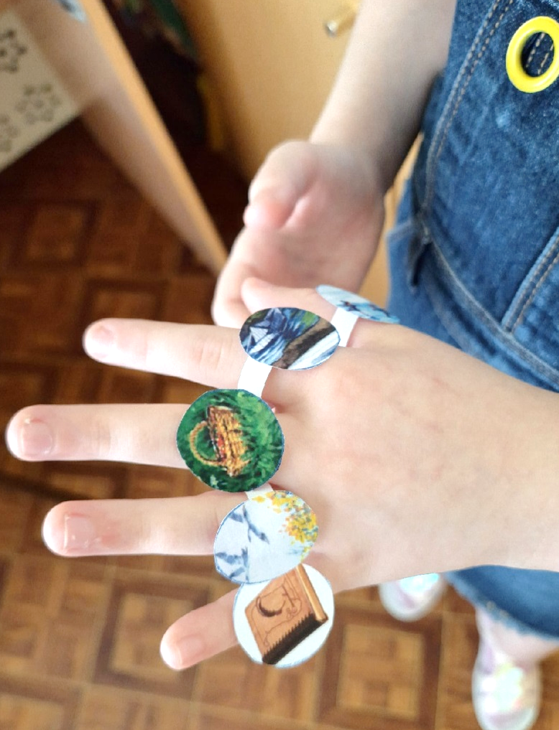
Фотофрагменты использования пособия «Колечки» при пересказе рассказа К.Д. Ушинского «Четыре желания»

Slide 12
Рассказ по серии сюжетных картин с собственной предысторией – «Кормушка»

Slide 13
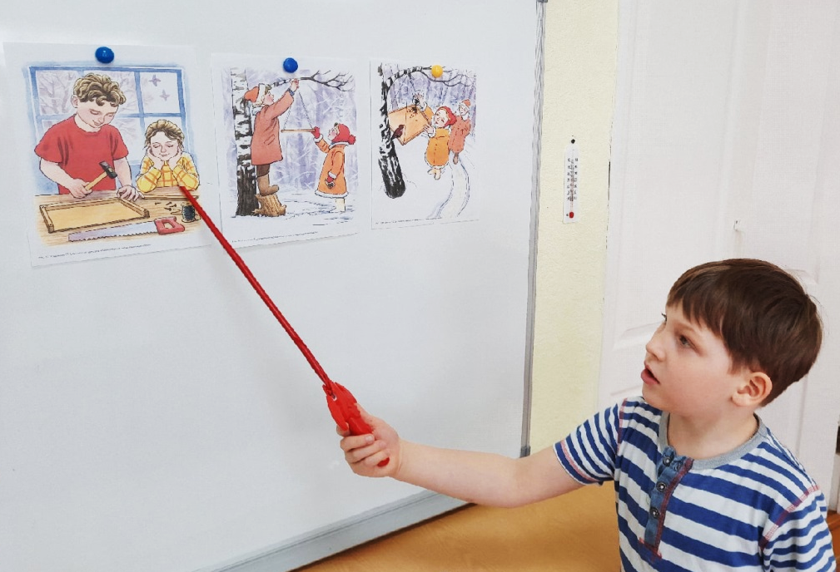
Пример рассказа ребенка
«Наступила зима. Таня и Ваня вышли погулять. На земле сидели грустные воробьи. Им было холодно и голодно. Таня предложила помочь птицам и сделать для них кормушку. Началась работа…»

Slide 14
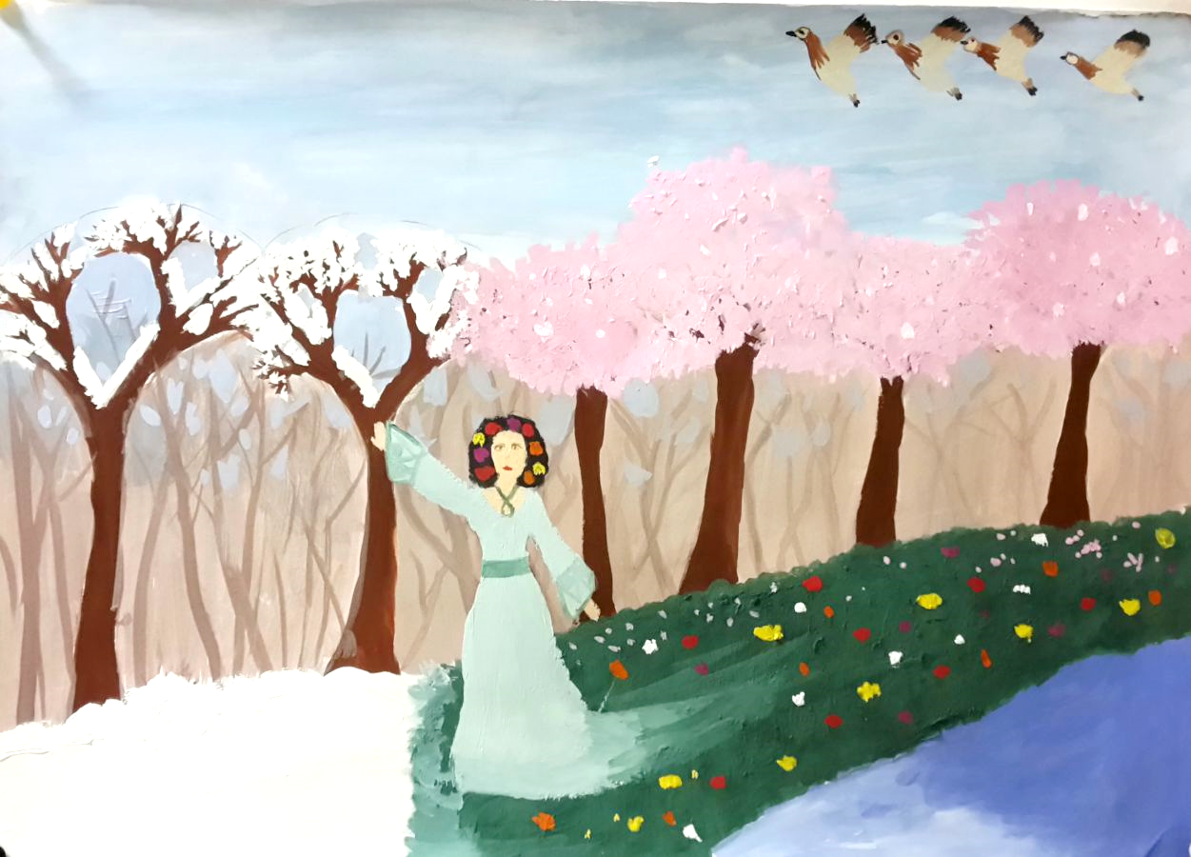
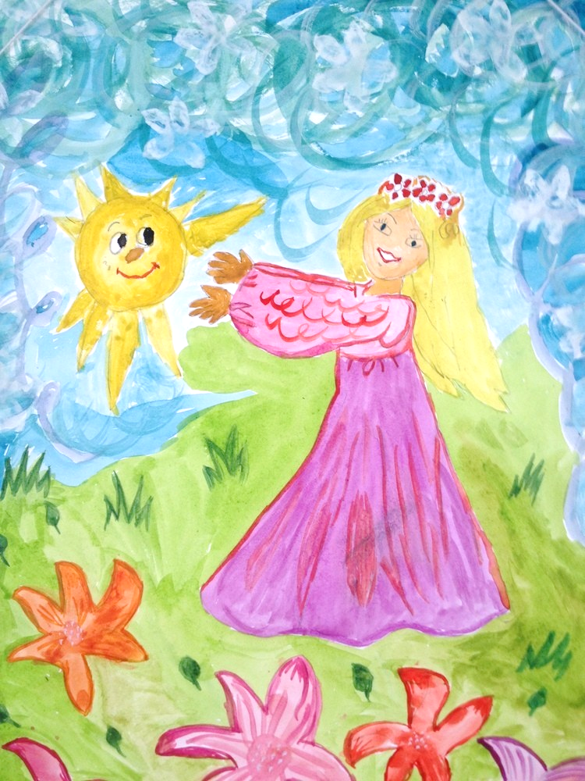
Рассказ с собственным продолжением Г.А. Скребицкого «Сказка о Весне»

Slide 15
Дети фантазируют и озвучивают свои версии концовки сказки:
«… Вдруг услышала Весна свист. Это был Ветер. «Ветер-ветерок, отнеси меня в северные края!» - попросила Весна. Ветер согласился: «Я тебя быстро принесу.» Обрадовалась Весна и полетела на Север. А там ее уже ждали. Прилетела она, поблагодарила Ветер. Тут начал таять снег, побежали ручьи, запели птицы, люди обрадовались приходу весны.»

Slide 16
Блок-схема к сказке «Бременские музыканты»

Slide 17
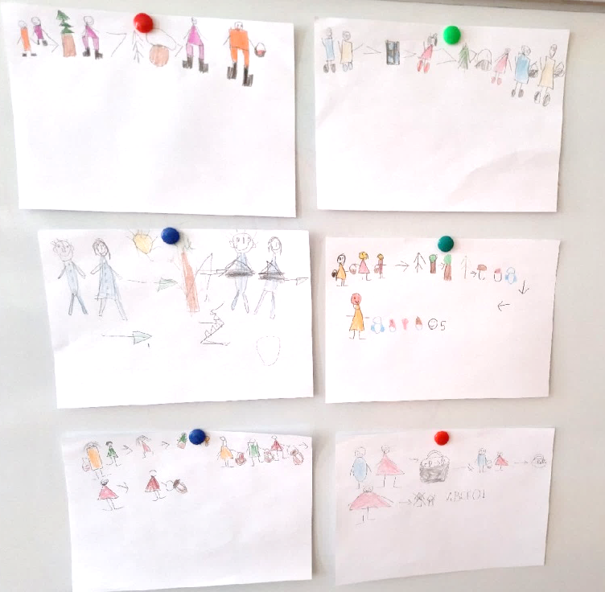
Детские подсказки к рассказу В. Катаева «Грибы»

Slide 18
Драматизация русской народной сказки «Лиса и журавль»

Slide 19
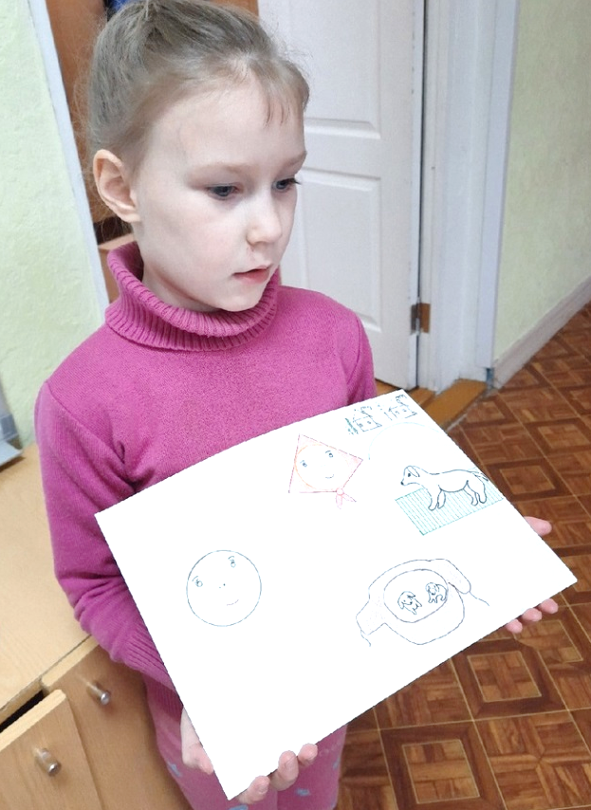
Семейное чтение с последующим составлением наглядной модели к прочитанному произведению

Slide 20
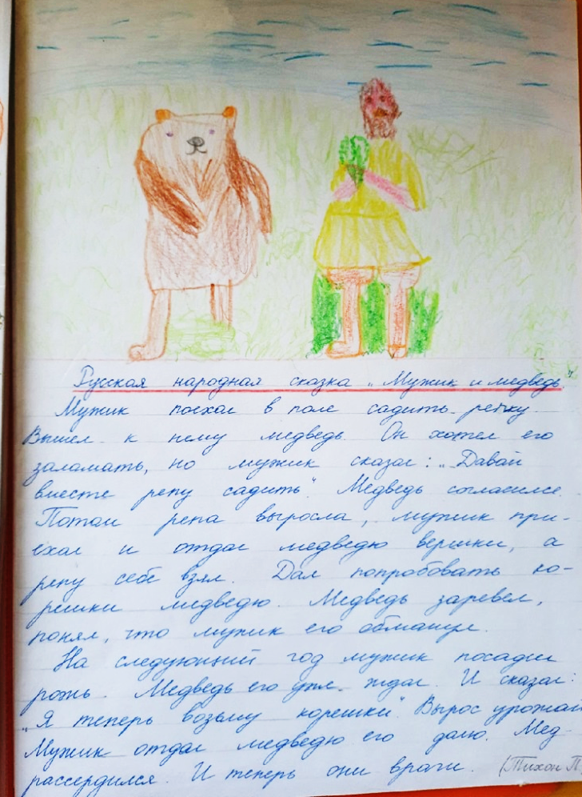
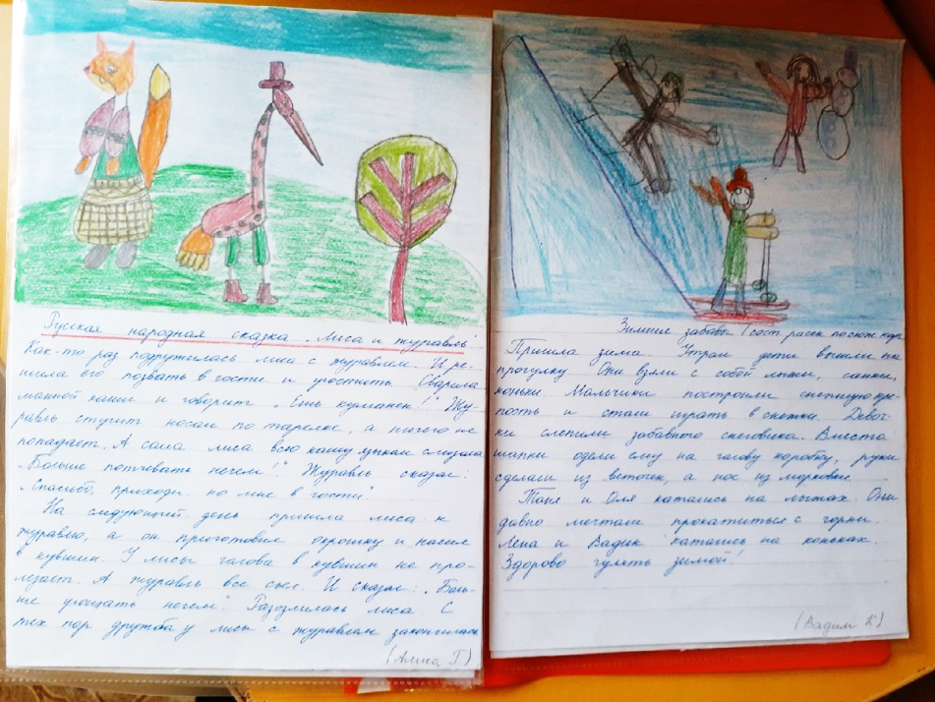
Сборник детских пересказов

Slide 21
Спасибо за внимание!

